Slide 1

Fyziologie živočichů (a člověka)
Bi2BP_FYZP
III. ročník 1/0/2 Zk
část – řídící a regulační funkce
Soustavy: humorální
nervová
A. Žákovská, B. Rychnovský

Slide 2
Evoluce regulací
Fylogeneze – střet dvou protichůdných tendencí: 1. zvětšování složitosti se specializací proti 2. upevňování jednoty a utužování vztahů mezi částmi.
Sladění – regulační mechanismy. Systém: senzorická x výkonná x řídící jednotka.
Senzorická jednotka – smyslové orgány (receptory) – signál – přenos do ústředí (CNS) – dekódování, vyhodnocení – instrukce – příkaz – signál do výkonná jednotka oblasti (orgánu)
Biologický projev: reflexní oblouk
- receptorová složka (smysl. orgán reaguje na specifický podnět) - dostředivá dráha - centrum - odstředivá dráha (motorické a vegetativní nervy, hormony) - efektorová složka (výkonný orgán)
Zachycení informace a přenos od receptoru k centru – vzruchové signály.
Reakce typu vše nebo nic. V centru – porovnání.
Výsledný signál závisí na: a) změně prostředí
b) vnitřním stavu organismu

Slide 3
Odstředivý přenos – u mnohobuněčných:
a) látkové mechanismy (regulace humorální – chemická)
b) změny polarizace povrchové membrány (nervová – vzrušivá regulace)
ad a) Fylogeneticky nejstarší, látka (signál) v mezibuněčném prostředí. Vývojově pokročilejší: účinné látky – specifické látky = hormony (signály).
ad b) Buňky čivé, nervové a hybné, signál (změny elektrického potenciálu) vzniká na povrchu buněk.
Rozdíly mezi typy regulací:
Humorální regulace – proces pomalý, nelokalizovatelný. Specifická citlivost cílové tkáně (ne specifičnost povahy hormonu). Uplatnění při adaptačních dějích.
Vzrušivá regulace – pohotová, rychlé rozvinutí, rychlé vymizení. Účinek přísně zaměřený na cílový efektor.
Společné rysy:
- přes rozdílnost mechanismu dálkového přenosu – shodnost mechanismu přenosu informace na výkonný prvek – látkový (hormon x mediátor).
prostorová návaznost humorální a nervové regulace –
smíšené regulační soustavy (hypotalamo-hypofyzární)

Slide 4
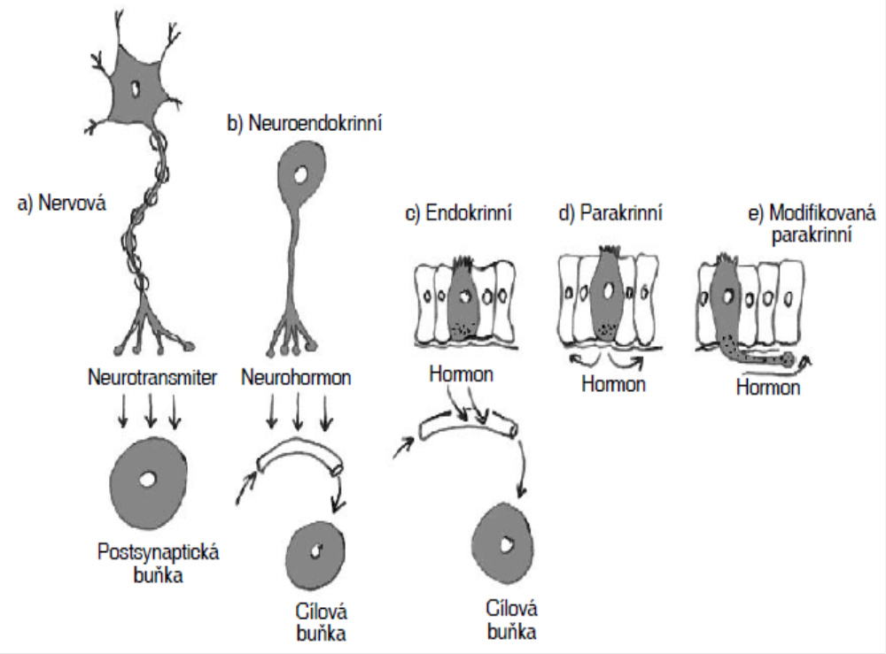
Mezibuněčná komunikace a způsoby přenosu signálu
Gap junction – propojení mezi buňkami
Přímá reakce buněk (fagocyt)
intercelulární chemické látky (přes receptor
6 základních poslů: neutrotransmitery, neurohormony, hormony, parakrinní látky, feromony a cytokiny
Typy látkové signalizace. Neurotransmitery (a) působí pouze v synaptické štěrbině. Neurohormony (b) cirkulují krví a hemolymfou
podobně jako hormony (c). Tkáňové hormony (d,e) jsou určeny pouze buňkám v bezprostřední blízkosti.

Slide 5
HUMORÁLNÍ (látková) regulace
Základ látkových (humorálních, hormonálních) regulací: schopnost buněk specificky reagovat na přítomnost látek z jiných buněk.
Nejnižší stupeň fylogeneze:
- regulační látky z buněk (induktory) působily na sousední buňky diferenciace buněk, vznik orgánů - látky působí 1. v místě vzniku – tkáňové hormony 2. ve vzdáleném místě - rozvodnými soustavami- vznik žláz s vnitřní sekrecí (endokrinní žlázy) – produkty: hormony

Slide 6
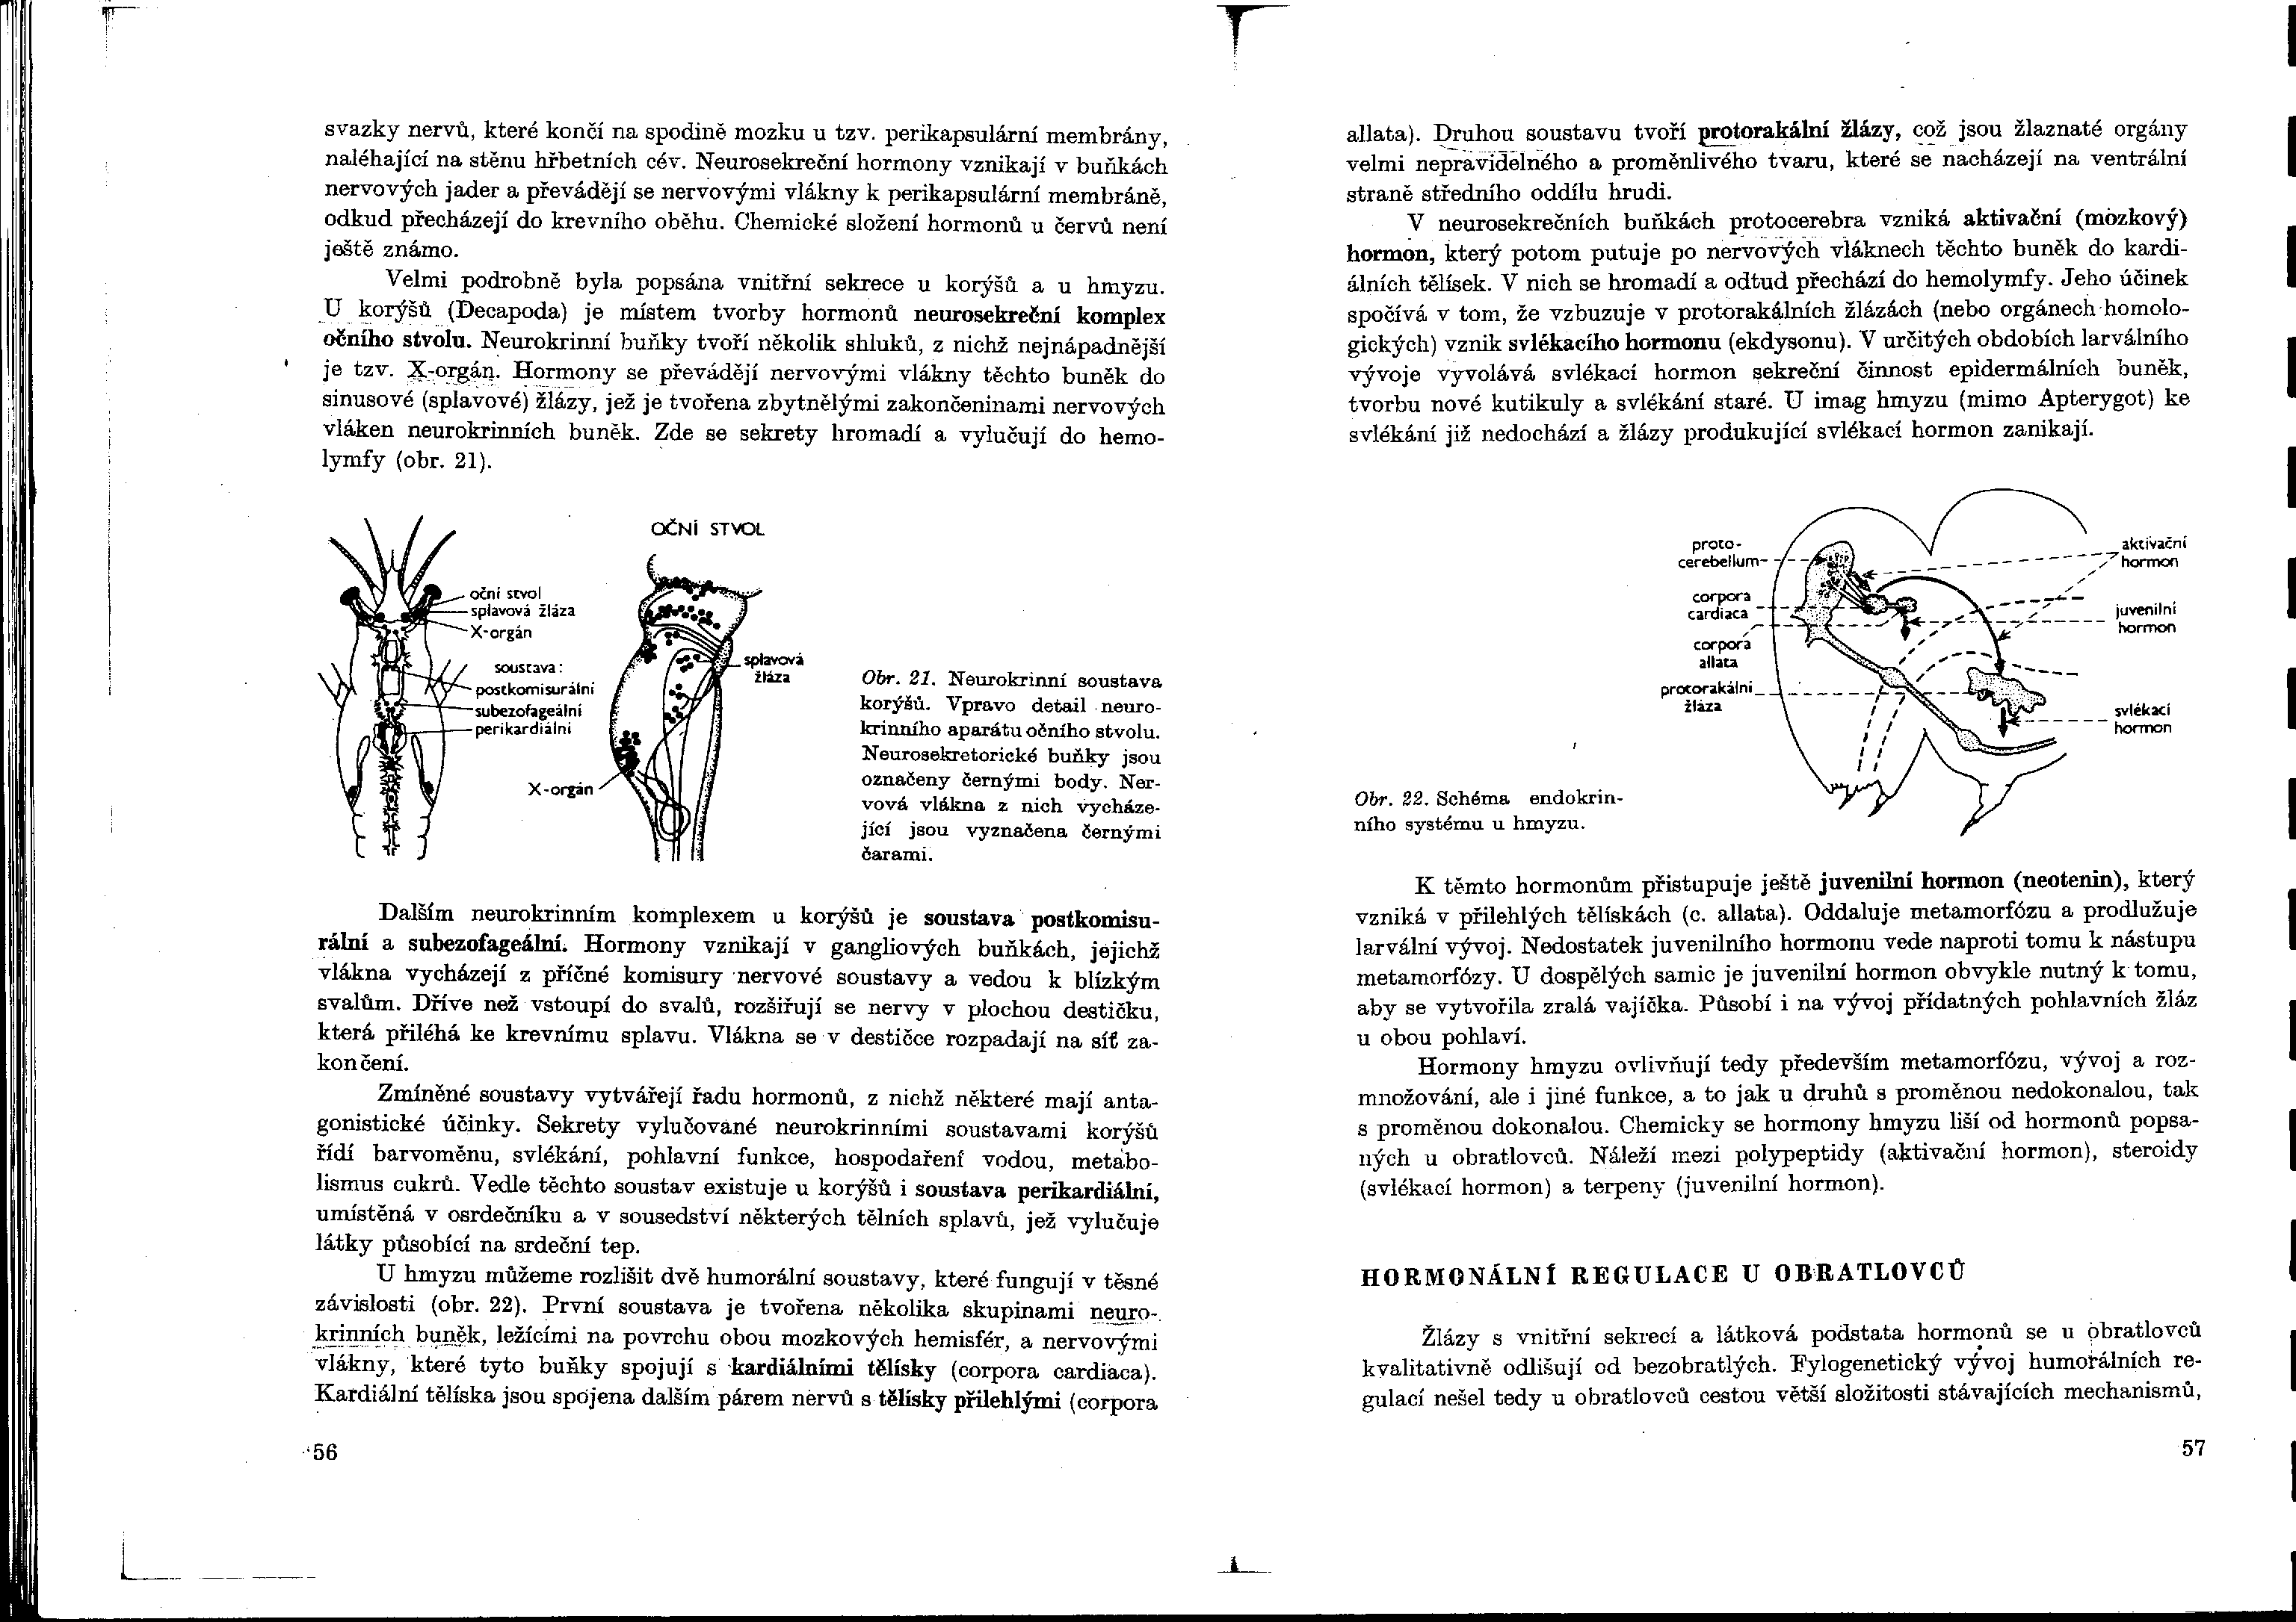
Humonální regulace bezobratlých
Neurohumorální charakter.
Kroužkovci: Na hlavním mozkovém gangliu (v zadním prostomiu) mají nervové buňky se sekreční funkcí. Od nich se svazky nervů dostávají na spodinu mozku a tam, kde nervy naléhají na stěnu hřbetní cévy (u perikapsulární membrány), zde pronikají přes její stěnu. Tyto látky jsou přenášeny krví do celého těla. (Cévní soustava uzavřená, nemají srdce).
Korýši: 1. neurosekreční komplex očního stvolu – nejnápadnější X-orgán – hormony přenášeny nervovými vlákny do sinusové (splavové) žlázy, kde se hromadí a následně vylučují do hemolymfy.
2. soustava postkomisurální a subezofageální – Hormony vznikají v gangliových buňkách, jejíchž vlákna vycházejí z příčné komisury nervové soustavy a vedou k blízkým svalům. Ty řídí hlavní metabolické funkce př. svlékání, pohlavní funkce a metabolismus cukrů a hospodaření s vodou. 3. soustava perikardiální – osrdečník + blízké tělní splavy (produkují látky působící na srdeční tep)

Slide 7
Hmyz:
1. několik skupin neurokrinních buněk na povrchu hemisfér spojených nervovými vlákny s kardiálními tělísky (corpora cardiaca),
ty párem nervů spojeny s přilehlými tělísky (corpora allata)
2. protorakální žlázy – nepravidelné žláznaté orgány na ventrální straně středohrudi.
Neurokrinní buňky → aktivační hormon (protoracikotropní PTTH) → corpora cardiaca – hromadění, hemolymfa →a) → b)
.

Slide 8
Humonální řízení svlékání hmyzu.
Produkce ekdysonu
z prothorakálních žláz je stimulována protoracikotropním
hormonem (PTTH) syntetizovaného v mozku a vylévaného z kardiálních tělísek (CC). Ekdyson iniciuje svlékací děje. Zda se vytvoří kutikula kuklová nebo opět larvální, rozhodne koncentrace
juvenilního hormonu (JH). Ten je produkován v tělískách
přilehlých (CA). Další funkce: 1. prodlužuje larvální vývoj, 2. oddaluje metamorfózu. 3. u adultů podmiňuje vývoj přídatných pohlavních žláz, u ♀♀ nutný k tvorbě vajíček.
Chemicky: aktivační hormon = polypeptid,
svlékací h. = steroid,
juvenilní h. = terpeny
hemolymfa

Slide 9
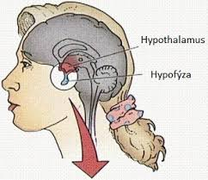
Hormonální regulace obratlovců
Dostatek pramenů, podrobnější studium v Antropologii
Žlázy s vnitřní sekrecí a jejich účinky
───────────────────────────────────────────────────────────────
Endokrinní žláza Hormony(faktory) Cílová tkáň Základní účinek
───────────────────────────────────────────────────────────────
1. hypotalamus CRF,TRF,FRF, adenohypofýza regulace výdeje hormonů
LRF,PRF,PIF,
GRF,GIF,MRF,MIF
2. komplex ADH (vazopr.) ledvina zvyš. zpět. resorpce v tubulech
hypotalamus- oxytocin uterus,mléč.žl. podněc. stahy hladkého svalstva
neurohypofýza
3. adenohypofýza ACTH kůra nadledvin zvýš. sekrece gluko-, mineralokortik., pohl.horm., růst buněk kůry, lepší permeabilita
membrán pro cholesterol a glukózu
TSH (tyreotr.) štítná žláza vyplavování tyreoid. hormonů do krve, aktivace jodid. pumpy, jodace
tyrozinu, růst buněk štít. žl.
FSH vaječník,varle tvorba pohl.b. u M, růst folikulů, stimulace tvorby estrogenů u F
LH(ICSH) " " syntéza progesteronu a estrogenu, růst intersticiálních b.varlete, stimulace sekrece testosteronu,
jeho přeměna na estrogen

Slide 10
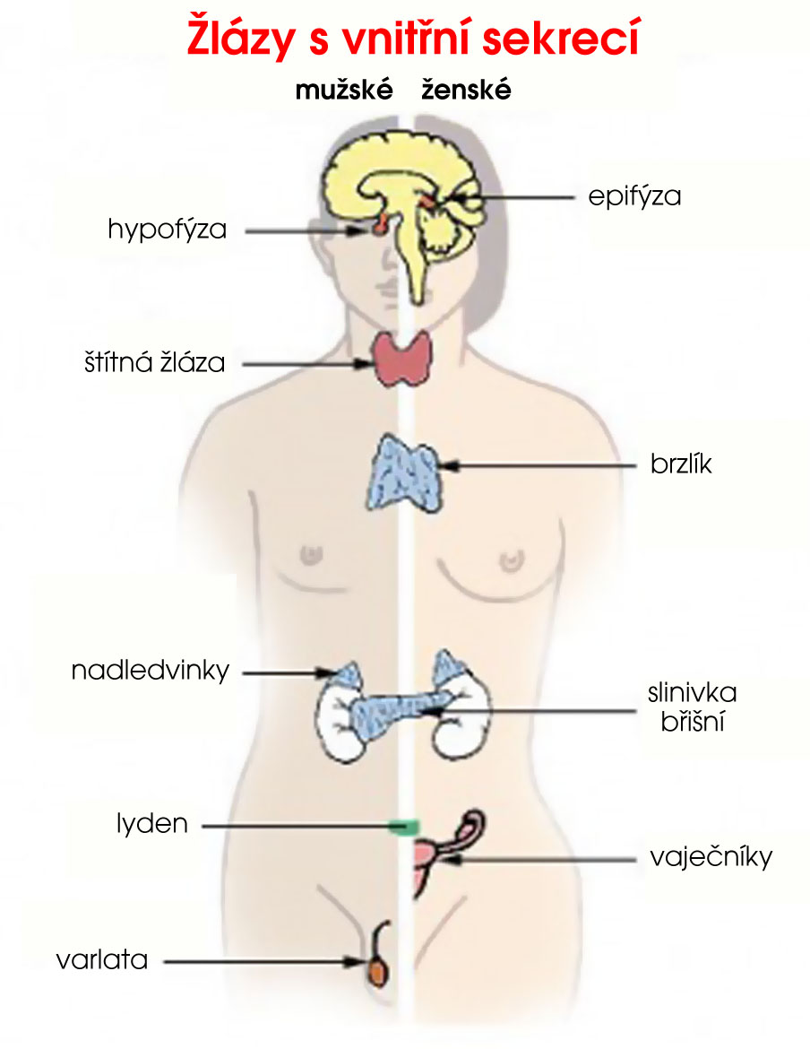
Hypotalamus
CRF faktor uvolňující kortikotropin
TRF faktor uvolňující tyreotropin
FRF f. uvolňující folikulostimulační hormon
LRF f. uvolňující luteinizační hormon
PRF f. uvolňující prolaktin
PIF prolaktin inhibující hormon
GRF uvolňující růstový hormon
GIF faktor inhibující růstový h.
MRF faktor regulující myogenezi
MIF faktor inhibující myogenezi

Slide 11
Žlázy s vnitřní sekrecí a jejich účinky - pokrač.
───────────────────────────────────────────────────────────────
Endokr. žláza Hormony Cílová tkáň Základní účinek
───────────────────────────────────────────────────────────────
3. adenohypofýza LTH (LUT,PL) mléč.žl., vaječ. tvorba b. mléčné žl., sekrece mléka, - pokrač. zvýš. prod. progester. ve žl.těl.
STH játra (vznik zvyš. přenos aminokyselin přes somatomedin) membr., stimul. růst většiny tkání
omezuje vstup glukózy do buněk, štěpí glykogen a tuky
MSH melanofory disperze melanoforů
4. štítná žláza T3, T4 většina tkání diferenciace tkání, růst, zvýšení metabolismu, ovlivnění
metamorfózy, termoregulace
kalcitonin kost ukládání Ca2+
5. příštitná paratyreoidní ledvina, snižování zpětné resorpce fosfátu tělíska hormon kost, střevo v tubulech, uvolňuje Ca2+ z kostí, zvyšuje resorpci Ca2+ ve střevě
6. kůra kortizol, játra, svaly inhibice spotřeby gluk., štěpení bílk. nadledvin kortikosteron přeměna aminokyselin na glukózu
aldosteron ledviny, slin.a zvýšení zpětné resorpce Na+
pot.žlázy,žaludek
androgeny většina orgánů stimulace syntézy bílkovin
7. dřeň noradrenalin " " stimulace rozpadu glykogenu, tuků,
nadledvin adrenalin kalorigeneze, stah hladkých a srdečního svalů

Slide 12
Žlázy s vnitřní sekrecí a jejich účinky - pokrač.
───────────────────────────────────────────────────────────────
Endokr. žláza Hormony Cílová tkáň Základní účinek
───────────────────────────────────────────────────────────────
8. pankreas
A) buňky Langerhans.o. glukagon játra, tuk.tkáň stimulace štěpení glykogenu v játrech a tuku v tukové tkáni,
stimul. glykogeneze z AK
B) b. Lang. ostrůvků inzulin játra, sval, stimul. přenosu glukózy do b., tuková tkáň zvýš. aktiv. enzymů glukogeneze, inhib.štěp. tuků, zvýš. přenosu ak do buněk, aktiv. syntézy bílk.
9. vaječník
A) stěna folikulu estrogeny pohl. org. F, stimuluje syntézu bílkovin a růst (estradiol) mléč.žl., mozek orgánů,vyvolává říji F,zvyšuje
stahy dělohy,stimuluje sekreci androgenů z nadledvin
B) žluté těl. progesteron děloha, mléč.žl. nidace vajíčka v děloze,tlumí stahy dělohy
10. placenta estrogeny, vaječ.,mléč.žl. vývoj zárodku,růst tkání,udržení progester., funkce žlutého tělíska
choriogonado-,somatomamotropin
11. varle
A) interstic. b. testosteron varle stimuluje růst orgánů (i pomoc.
B) Sertoliho b. estrogeny pohlavních struktur), zrání spermií, chování M
12. epifýza melatonin hypotalamus inhib. výdej uvolňovacích faktorů (pro gonadotrop. a melanocyt. h.)
13. brzlík lymfocyty imunologické zrání

